Slide 1
CMTFlow：控制器引导的分层投资组合管理框架
Hierarchical Portfolio Management with Controller-Guided Base Revision and Daily Refinement 作者 / 单位 / 日期
Notes:
大家好，今天我汇报的题目是 CMTFlow：控制器引导的分层投资组合管理框架。这个工作关注的是非平稳金融市场中的动态投资组合问题。我们想解决的不是简单地每天输出一组权重，而是把实际投资中更自然的三个问题拆开：什么时候应该换掉当前持仓，换成什么样的基准组合，以及在这个基准组合内部怎样做每日微调。
接下来我会按照背景、问题、方法、实验和案例分析的顺序展开。整场报告的主线很简单：在组合管理里，学会“持有什么”很重要，但学会“什么时候该修正当前持仓”同样重要。
---
注意点：
- 重点：先把听众带到“when / what / how”这条主线。
- 画面引导：标题读完后，指向副标题或背景视觉中的分层决策元素。
- 节奏：开场不要讲技术细节，控制在半分钟左右。

Slide 2
研究背景：投资组合管理的基本目标
投资组合管理是在不确定市场中进行多资产资本配置
目标不仅是提高收益，还要控制波动、回撤和交易成本
强化学习适合长期序列决策，但金融市场状态持续变化
Notes:
我们先从投资组合管理的基本目标说起。投资组合管理本质上是在不确定市场中，把资金分配到多个资产上，希望在较长时间内获得更好的收益，同时控制波动、最大回撤和交易成本。
这类问题天然适合用序列决策来刻画，因为今天的交易会影响明天的持仓，明天的价格变化又会影响后续的风险暴露。强化学习提供了一个直接优化长期目标的框架，但金融市场和游戏环境不同，市场状态会持续变化，资产之间的关系也不是固定的。因此，一个策略不能只在静态假设下表现好，还需要能适应市场状态的改变。
---
注意点：
- 重点：投资组合不是单期优化，而是长期序列决策。
- 画面引导：先看收益，再看风险和成本，最后落到“非平稳”。
- 补充：如果听众偏金融，可以强调最大回撤比单纯收益更接近实际风险感受。

Slide 3
研究背景：组合决策不是单一日频动作
实际投资包含多时间尺度：中期持仓、每日修正、异常状态退出
固定周期再平衡稳定但反应慢
纯日频调仓灵活但容易噪声化、换手过高
因此需要把“持仓段”和“每日微调”分开建模
Notes:
在实际投资中，组合决策往往不是一个单一的每日动作。更常见的情况是，我们先形成一个中期持仓方向，比如未来一段时间主要持有哪些资产；随后每天根据新信息做小幅调整；当市场状态或者当前持仓质量明显变化时，再决定是否整体换掉这组基准持仓。
这就带来了多时间尺度的问题。固定周期再平衡比较稳定，但它不知道当前持仓是否已经过时；纯日频调仓反应快，但容易被短期噪声驱动，导致换手过高。本文的出发点就是：能不能让模型显式地区分中期基准组合、每日微调和持仓退出这三个角色。
---
注意点：
- 重点：本页要自然引出“持仓段”和“每日微调”的区别。
- 画面引导：如果页面有循环流程，按 Observe、Decide、Execute 的顺序讲。
- 节奏：最后一句要停一下，为问题定义做过渡。

Slide 4
问题定义：带漂移和交易成本的动态组合
昨日组合经过价格变化后会产生 drifted portfolio
当日重新配置会带来换手和交易成本
策略目标是在长期收益、风险和成本之间取得平衡
评价指标包括 Total Return、Annual Return、Sharpe、MDD
Notes:
形式化地看，每个交易日模型观察市场状态，并输出一个组合权重。这里有一个很重要的现实因素：即使今天不主动交易，昨天的组合也会因为资产价格变化而自然漂移，也就是 drifted portfolio。
如果我们把漂移后的组合重新调整为新的权重，就会产生换手和交易成本。因此，策略不能只追求当天收益，还要考虑交易成本、长期波动和最大回撤。在实验中，我们主要用 Total Return、Annual Return、Sharpe ratio 和 Maximum Drawdown 来评价策略表现。
这一定义也说明，组合管理不只是“预测哪个股票涨”，而是要在动态持仓、成本和风险之间做长期控制。
---
注意点：
- 重点：解释 drifted portfolio 和 transaction cost，这两个概念后面 controller 会用到。
- 画面引导：按 `w_{t-1}`、drift、rebalance、`w_t`、reward 的顺序走。
- 补充：不用展开复杂公式，讲清经济含义即可。

Slide 5
问题定义：本文关注的三个核心决策
When
What
How
当前 base portfolio 是否已经失效？ 是否应该退出当前持仓段？
如果切换，下一段应该持有 什么样的基准组合？
在选定基准组合内部， 如何进行每日权重微调？
Controller
Outer Actor
Inner Actor
Notes:
在这个定义下，我们把组合管理拆成三个核心决策。第一个是 When：当前基准组合是否已经失效，是否应该退出当前持仓段。第二个是 What：如果要切换，下一段应该持有什么样的基准组合。第三个是 How：在已经选定的基准组合内部，如何根据每日信息做权重微调。
这三个问题的时间尺度不同，承担的功能也不同。如果把它们全部压缩成一个每日权重输出，模型既要负责中期选股，又要负责短期执行，还要负责判断何时换仓，学习目标会变得混杂。CMTFlow 的核心设计就是把这三个问题交给不同模块协同完成。
---
注意点：
- 重点：When 对应 Controller，What 对应 Outer，How 对应 Inner。
- 画面引导：三个问题卡片从左到右逐个讲。
- 节奏：这一页是全报告的概念支点，需要讲清楚。

Slide 6
相关工作：从静态优化到深度强化学习
传统优化：解释性强，但依赖静态假设或单期目标
端到端 DRL：直接优化长期收益，但常压缩中期配置和每日执行
层级/自适应方法：提升灵活性，但通常缺少显式 base portfolio 记忆
本文切入点：学习基准组合什么时候应该被修正
Notes:
相关工作大致可以分成三类。第一类是传统投资组合优化，比如均值方差优化和一些再平衡规则。这些方法解释性较强，但通常依赖静态假设或单期目标。第二类是端到端深度强化学习方法，它们可以直接优化长期收益，但很多方法把动作定义为每日最终权重，因此会把中期配置和短期微调混在一起。
第三类是层级或自适应投资组合方法，它们已经开始尝试拆分不同决策角色，但通常没有把 active base portfolio 当成一个可持有、可漂移、可替换的记忆状态来建模。我们的切入点就在这里：不是只问组合权重如何生成，而是显式学习基准组合什么时候应该被修正。
---
注意点：
- 重点：不要展开太多文献，强调本文相对位置。
- 画面引导：三列对比时，每列只讲一句优势和一句不足。
- 补充：如果时间紧，可以把第一段压缩为一句。

Slide 7
挑战：直接应用 RL 仍存在非平凡限制
日频动作容易受到短期噪声驱动
固定再平衡无法识别持仓状态是否已经恶化
换仓需要同时比较旧组合、候选组合、成本和持仓年龄
需要显式 Controller 学习 hold / switch
将固定日历规则转化为状态依赖事件策略
不是替代选股模块，而是判断当前 base 是否仍值得持有
Notes:
直接把强化学习用于投资组合管理，仍然会遇到几个不容易绕开的挑战。首先，日频动作很容易受到短期噪声驱动，模型可能频繁改变权重，但这些改变未必有经济意义。其次，固定周期再平衡虽然稳定，却无法识别当前持仓是否已经恶化。第三，是否换仓不是一个孤立判断，它需要同时比较旧组合、候选新组合、交易成本、持仓年龄和市场状态。
所以我们需要一个显式的 controller。它不是替代选股模块，而是判断当前基准组合是否还值得继续持有。如果继续持有更合理，就保留当前 base；如果候选组合明显更有吸引力，或者旧组合状态变差，就触发 switch。
---
注意点：
- 重点：controller 的必要性来自“换仓时机”这个独立难题。
- 画面引导：如果有问号或分叉图，最后落在 hold/switch 决策点。
- 节奏：最后一句接到方法总览。

Slide 8
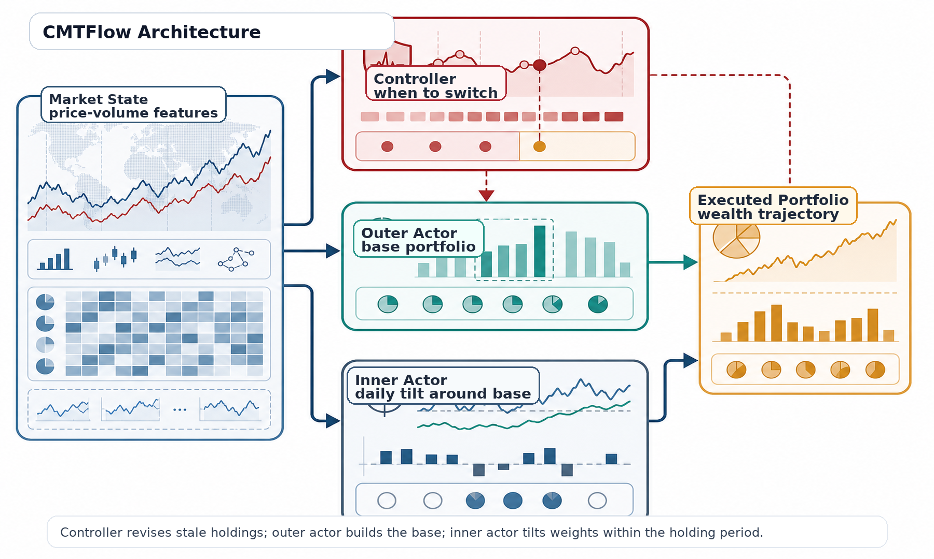
方案总览：CMTFlow 的统一分层结构
Outer：生成候选 base portfolio
Controller：判断 hold 或 switch
Inner：围绕当前 base 做每日微调
环境反馈收益、成本和训练信号
Notes:
这页是 CMTFlow 的整体结构。我们可以从中间的三个模块来看。Outer Actor 负责生成候选的 base portfolio，也就是下一段持仓可能采用的稀疏组合。Controller 每天观察当前持仓状态、市场状态和候选组合，判断是 hold 还是 switch。Inner Actor 则在最终选定的 base portfolio 附近做每日连续权重微调，输出实际执行权重。
这个结构的关键不是简单堆叠三个网络，而是让每个模块对应一个明确的问题：Outer 回答 What to hold，Controller 回答 When to revise，Inner 回答 How to refine。环境执行最终权重后，把收益、成本和训练信号反馈回来，形成完整的闭环。
---
注意点：
- 重点：三个模块的职责边界要讲清楚。
- 画面引导：先看输入数据，再看三个策略模块，最后看环境反馈。
- 补充：强调这是一种 coordinated decision flow，不是三个独立策略。

Slide 9
强化学习建模：状态、动作与奖励
State：市场特征、SSM 趋势表征、当前持仓状态、候选组合信息
Action：候选基准组合、hold/switch 决策、最终执行权重
Reward：组合 log return 扣除交易成本
目标：优化完整投资路径上的风险收益质量
Notes:
在强化学习建模上，状态包含几类信息：市场特征、SSM 产生的趋势状态、当前持仓状态，以及 Outer 提供的候选组合信息。动作也不是单一权重，而是由三个层次构成：候选基准组合、hold/switch 决策，以及最终执行权重。
奖励方面，我们使用组合 log return，并考虑交易成本。这样做的好处是，模型优化的不是某一天的横截面预测准确率，而是完整投资路径上的收益质量。后面实验里，我们也不会只看最终收益，而会同时看 Sharpe 和最大回撤，来判断策略是否真正改善了风险收益权衡。
---
注意点：
- 重点：状态和动作都体现层级结构。
- 画面引导：按 state、action、environment、reward 的闭环讲。
- 节奏：这页不需要推公式，讲概念即可。

Slide 10
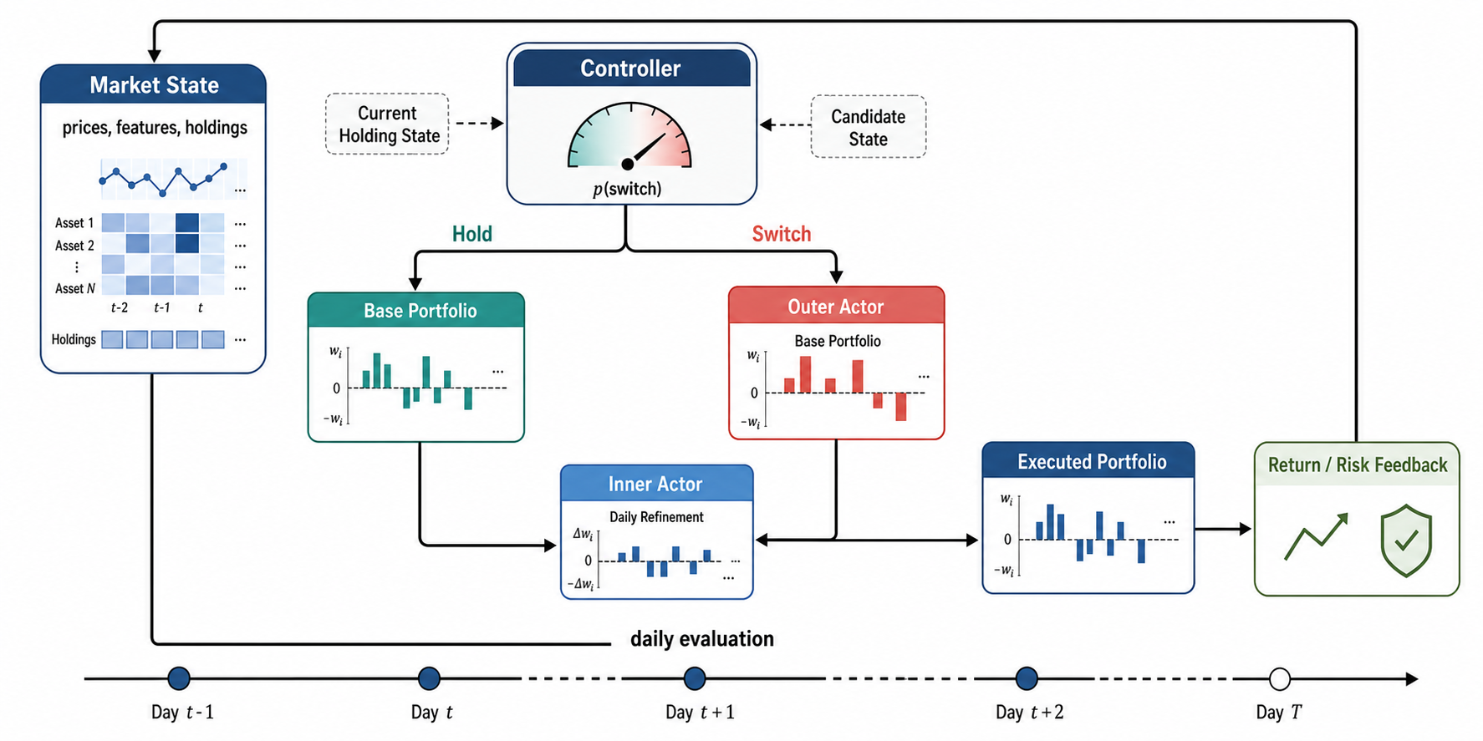
方法架构：从候选组合到最终执行权重
Outer 生成候选组合 u_t
Controller 输出 switch probability
Base selector 得到实际 b_t
Inner 输出最终执行权重 w_t
Notes:
我们进一步看每日决策流程。首先，Outer 会根据当前市场状态生成一个候选组合 `u_t`。接着 Controller 输出一个 switch probability，并根据当前策略判断是否替换已有 base portfolio。
如果 Controller 选择 switch，那么当天使用 Outer 生成的新候选组合；如果选择 hold，则继续使用旧基准组合经过价格漂移后的版本。这个选择得到实际的 `b_t` 后，Inner Actor 再围绕它进行权重微调，生成最终执行组合 `w_t`。
这里最重要的是，Controller 并不是在真空中判断是否切换，而是在旧持仓和新候选之间做比较。它让 base portfolio 变成一个可以被持续持有、自然漂移、也可以被状态触发替换的对象。
---
注意点：
- 重点：讲清楚 `b_t = u_t if switch else b_t^drift` 的含义。
- 画面引导：按 Outer、Controller 分支、Base selector、Inner、Env 的顺序走。
- 补充：如果听众问阈值，可说明最终评估中 switch probability 阈值为 0.5，并有最大持仓期约束。

Slide 11
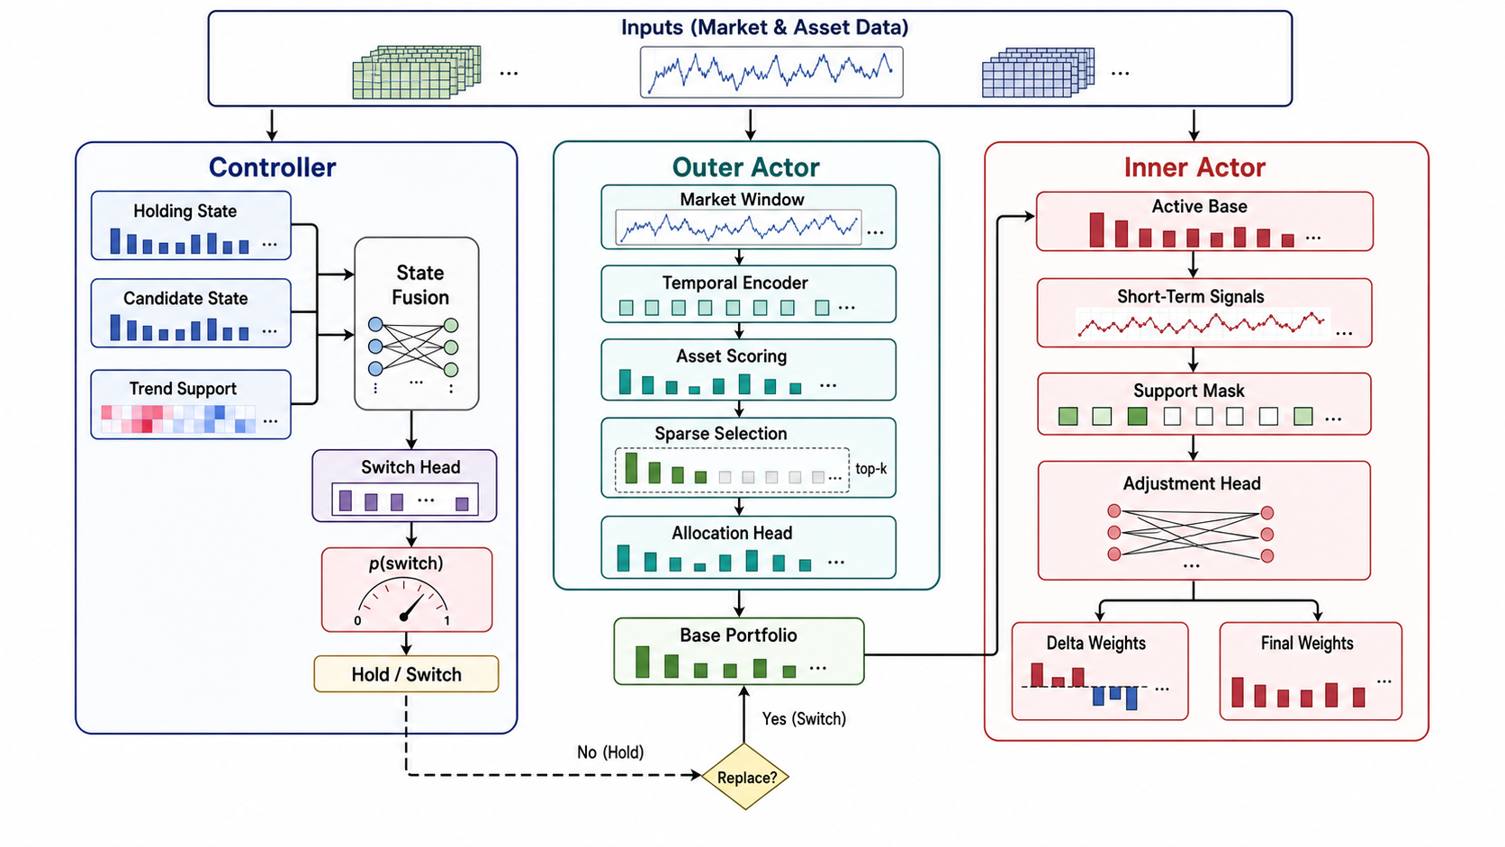
方法细节：Outer Actor 生成中期基准组合
面向持仓段级别决策，而不是每日最终交易
输入长期市场窗口和当前持仓漂移状态
输出稀疏 top-K candidate base portfolio
回答 What to hold next
Notes:
Outer Actor 的角色可以理解为中期资产选择器。它不是每天直接决定最终交易权重，而是在需要切换时生成下一段持仓的候选基准组合。
输入上，Outer 使用较长窗口的市场信息和当前持仓漂移状态；输出上，它生成一个稀疏的 top-K base portfolio。这样做有两个目的。第一，base portfolio 提供一个相对稳定的中期锚点，避免策略每天大幅改变股票池。第二，它为 Controller 提供一个具体候选对象，使 Controller 能够比较“继续旧组合”和“切到新组合”这两个选择。
所以 Outer 回答的是 What to hold next，而不是 How to trade today。
---
注意点：
- 重点：Outer 是 segment-level，不是 daily execution。
- 画面引导：如果用三模块图，聚焦 Outer 的输入和 top-K 输出。
- 节奏：这页快速讲，给 Controller 留时间。

Slide 12
方法细节：Controller 学习何时替换基准组合
输入当前持仓状态、SSM 趋势状态、候选组合和成本信息
输出 exit probability 或 hold/switch 决策
每日检查，30 天最大持仓上限
把固定日历调仓变成事件策略
Notes:
Controller 是 CMTFlow 中最关键的自适应机制。它每天检查当前持仓是否还值得继续持有。输入包括当前组合状态、SSM 趋势状态、候选组合、交易成本以及持仓时间等信息。输出是一个 exit probability，也就是结束当前持仓段的倾向。
和固定再平衡不同，Controller 不是每隔固定 5 天、10 天或 30 天机械切换，而是根据状态决定。如果当前 base 仍然有价值，它就 hold；如果旧组合状态变差，或者候选组合明显更好，它就 switch。
在最终实验中，Controller 每日被检查，没有最小持仓约束，但保留 30 天最大持仓上限作为安全边界。这样既避免组合无限期陈旧，也把真正的换仓时机交给模型学习。
---
注意点：
- 重点：Controller 把固定日历规则变成状态依赖事件策略。
- 画面引导：指向 hold/switch 分叉点，强调它连接 Outer 和 Inner。
- 补充：这里可以提一句后面消融会证明固定窗口不能替代 learned controller。

Slide 13
方法细节：Inner Actor 做每日局部微调
不重新决定股票池，而是在 active base 内调整权重
提供日频灵活性，但不脱离中期基准组合
作用是局部 refinement，而不是主要换仓控制器
Notes:
Inner Actor 负责的是每日局部执行。它不会重新决定股票池，而是在当前 active base portfolio 的支持范围内调整权重。换句话说，Outer 和 Controller 决定大的持仓方向，Inner 在这个方向上做短期修正。
这样设计的好处是，策略既不会完全固定在基准组合上，也不会每天重新构造一套全新的持仓。Inner 提供日频灵活性，能够根据短期信息对强弱资产做相对 tilt。但它的定位是局部调权，不是主要的换仓时机控制器。
这个区分对后面的实验解释很重要：我们会看到 Controller 是动态修正的主要来源，而 Inner 更像是一个市场依赖的局部 refinement 模块。
---
注意点：
- 重点：Inner 是 support-constrained refinement。
- 画面引导：从 base weights 过渡到 execution weights。
- 补充：不要把 Inner 说成单独的稳定 alpha 来源，后面结果需要谨慎。

Slide 14
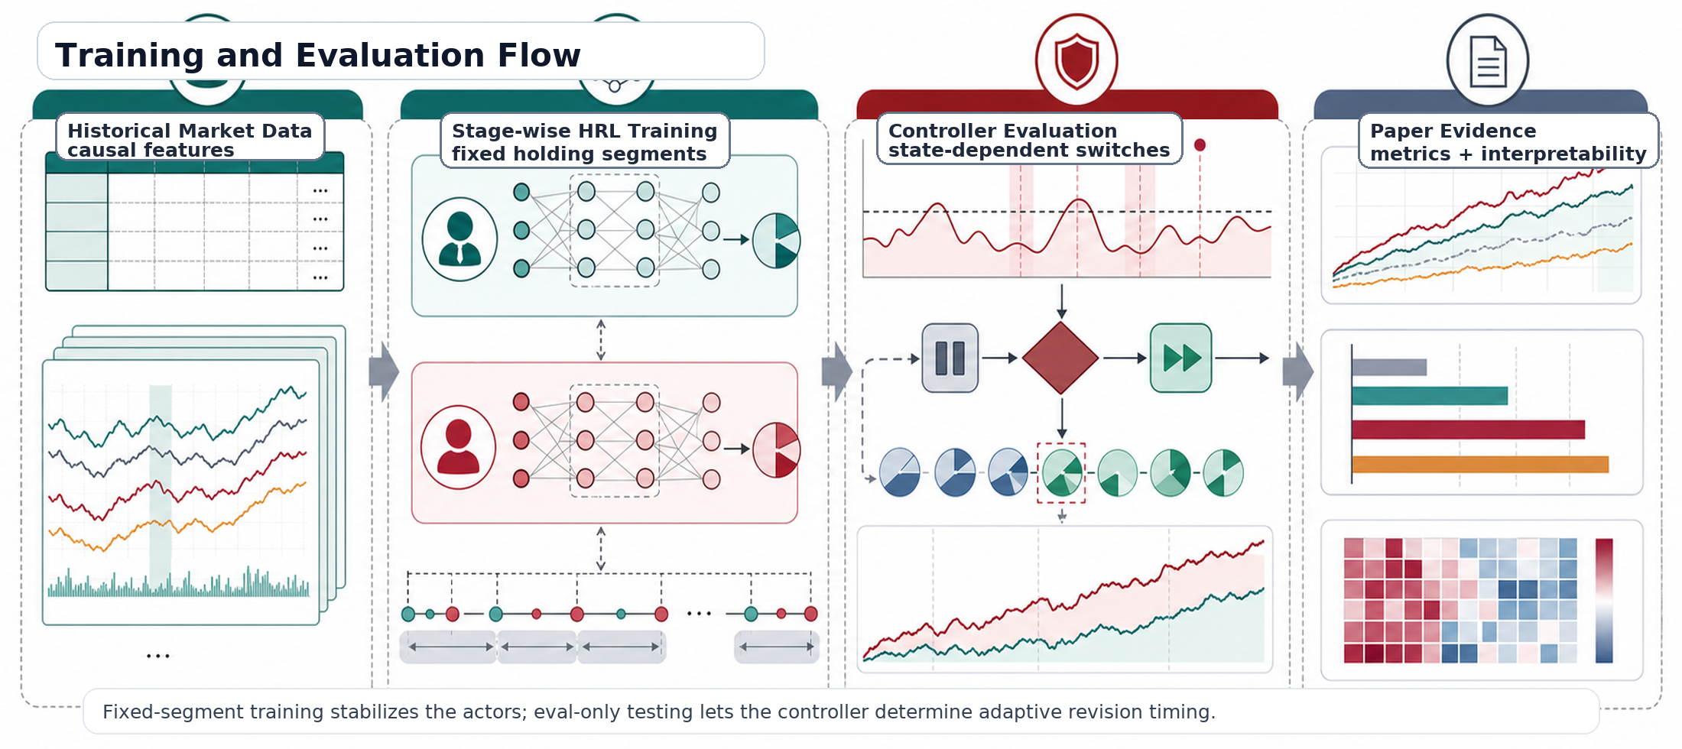
模型训练：固定 HRL 预训练与 Controller 学习
先训练 fixed-segment HRL backbone
再训练每日 hold/switch Controller
最终测试不使用固定再平衡周期
PPO 与辅助信号共同优化策略
Notes:
训练上，我们采用分阶段思路。第一步先在固定持仓段下训练 Outer 和 Inner，让它们学到稳定的中期基准组合和局部微调能力。这里固定 30 天持仓主要是为了提供一个稳定的 reference path，而不是最终策略规则。
第二步训练 Controller。Controller 在已有 actor stack 基础上学习每日 hold/switch 策略，它的目标来自完整路径上的投资结果，而不是人为指定“哪一天必须换仓”。最终测试时，固定 30 天规则不再作为决策规则，Controller 每天判断是否需要修正当前 base portfolio。
所以，训练流程的逻辑是：先让模型知道如何构造和微调组合，再让 Controller 学会什么时候结束当前持仓段。
---
注意点：
- 重点：fixed 30-day 是训练参考，不是最终评价规则。
- 画面引导：按 warmup、controller training、evaluation 三段讲。
- 补充：如果页上有 PPO 或辅助损失，只需点到，不展开算法细节。

Slide 15
实验设置
Market | #Stocks | Train | Valid | Test
Nasdaq-100 | 39 | 2000-04-07 2017-12-29 | 2018-01-02 2020-04-22 | 2020-04-23 2025-10-03
CSI 300 | 53 | 2000-04-07 2017-12-28 | 2018-01-02 2019-12-31 | 2020-01-02 2025-02-28
Baselines
传统策略 深度 RL baseline 固定 5/10/20/30/60 天 controller
Metrics
TR / AR / Vol Sharpe ratio Maximum Drawdown
Notes:
实验使用两个市场：美国 Nasdaq-100 和中国 CSI 300。为了避免未来信息泄漏，所有实验都采用时间顺序划分。最终保留连续记录股票后，Nasdaq-100 有 39 只股票，CSI 300 有 53 只股票。Nasdaq 的测试区间是 2020 年 4 月到 2025 年 10 月，CSI 300 的测试区间是 2020 年 1 月到 2025 年 2 月。
对比方法包括传统策略、深度强化学习 baseline，以及固定 5、10、20、30、60 天切仓的 controller 变体。评价指标包括总收益、年化收益、波动率、Sharpe ratio 和最大回撤。交易成本率设为 `5e-5`，Outer lookback window 为 60，Inner lookback window 为 10，Controller window 为 30。
---
注意点：
- 重点：实验是 chronological split，且有两个市场验证。
- 画面引导：先讲数据集，再讲 baseline，最后讲指标。
- 补充：不要在这页展开每个 baseline 的细节，重点是实验协议可信。

Slide 16
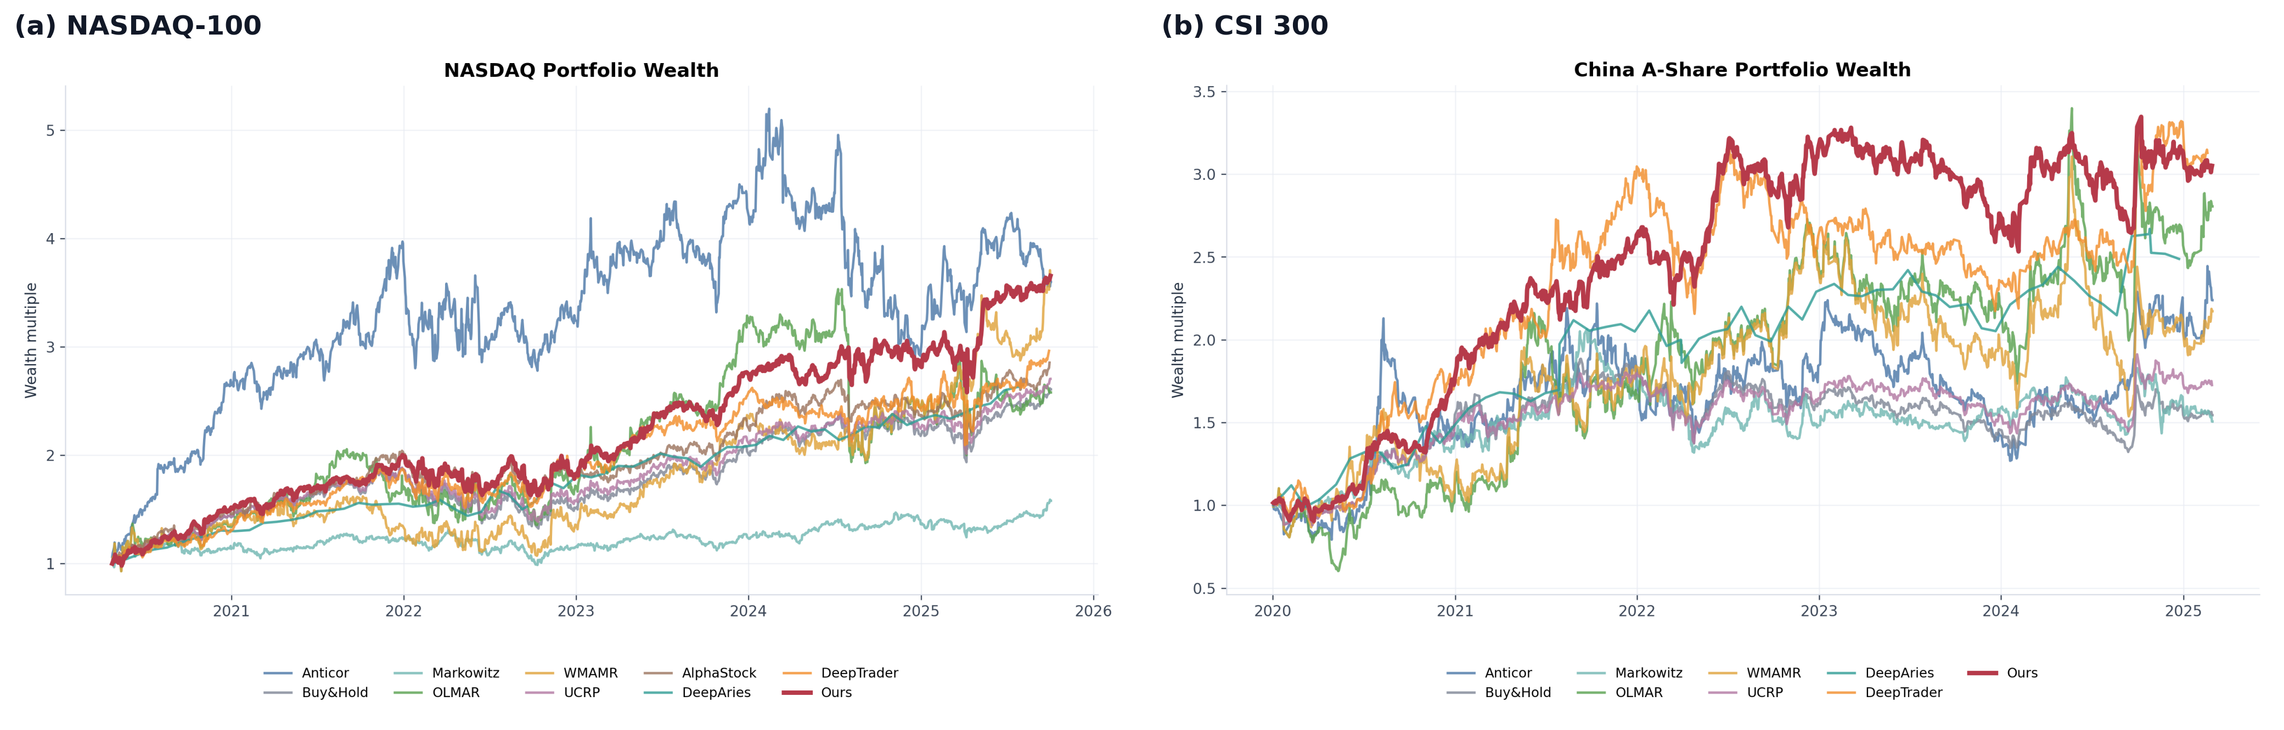
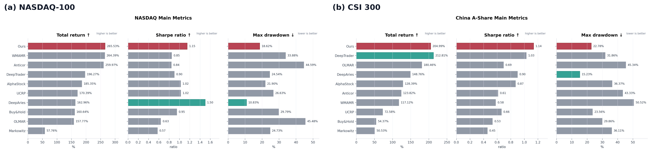
数值结果：主实验性能对比
Nasdaq: TR 265.53%, MDD 18.62% | CSI 300: TR 204.99%, Sharpe 1.14, MDD 22.78%
Notes:
主实验的结论是，CMTFlow 在两个市场上都取得了更好的风险收益权衡，但我们不把它表述成“所有指标都第一”。
先看 Nasdaq-100。Ours 的累计收益是 `265.53%`，高于 WMAMR 的 `264.39%` 和 Anticor 的 `259.97%`。更重要的是，Ours 的最大回撤只有 `18.62%`，明显低于 WMAMR 的 `33.88%` 和 Anticor 的 `44.59%`。这说明它不是通过承担更大下行风险换取收益，而是在高收益附近保持了更可控的回撤。
再看 CSI 300。DeepTrader 的累计收益是 `212.81%`，略高于 Ours 的 `204.99%`；但 DeepTrader 的 Sharpe 是 `1.03`，最大回撤是 `31.86%`，而 Ours 的 Sharpe 提高到 `1.14`，最大回撤降低到 `22.78%`。所以这里的结论是，CMTFlow 改善了收益质量和路径稳定性，而不是单纯追求最高终点财富。
---
注意点：
- 重点：强调 risk-return trade-off，避免说所有指标最优。
- 画面引导：先看累计财富曲线，再看柱状图中的 Total Return、Sharpe、MDD。
- 补充：DeepAries 在 Nasdaq 上 Sharpe 和 MDD 更强，但收益低于 Ours，可按需要补充。

Slide 17
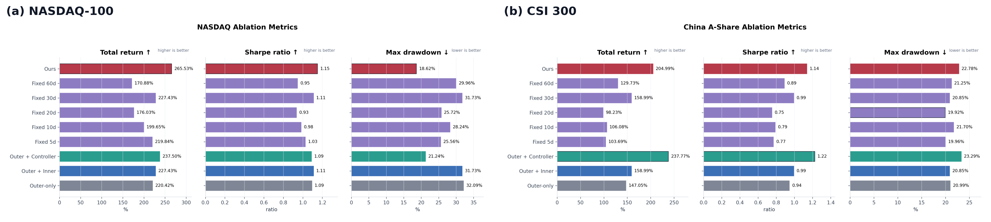
数值结果：消融实验与机制验证
Learned controller 优于固定窗口切换策略
Controller 是主要自适应来源
Inner Actor 更偏局部调权和风险控制
提升来自学习何时修正 base portfolio
Notes:
消融实验回答的是：到底哪个模块带来了主要改进。结果显示，Controller 是最关键的自适应来源。
在 Nasdaq 上，Outer-only 的累计收益是 `220.42%`，最大回撤是 `32.09%`；加入 Controller 后，Outer + Controller 的累计收益提高到 `237.50%`，最大回撤降到 `21.24%`；完整模型进一步达到 `265.53%`，最大回撤降到 `18.62%`。这说明 Controller 同时改善收益和回撤。
在 CSI 300 上，Controller 的作用更明显。Outer-only 的累计收益是 `147.05%`，Sharpe 是 `0.94`；Outer + Controller 提高到 `237.77%` 和 `1.22`。固定窗口切仓不能稳定复现这个效果，说明优势不是来自某个固定再平衡频率，而是来自状态依赖的切换规则。Inner Actor 的作用则更偏局部调权，它在 Outer-only 基础上有边际帮助，但不是主要的风险控制来源。
---
注意点：
- 重点：Controller 是主贡献，Inner 是辅助 refinement。
- 画面引导：对比 Outer-only、Outer + Controller、Ours，再看固定窗口变体。
- 补充：A 股中 Outer + Controller 收益高于 Ours，所以不要说 Inner 在所有市场都增强收益。

Slide 18
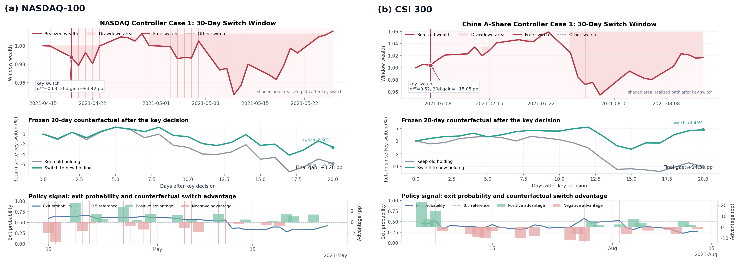
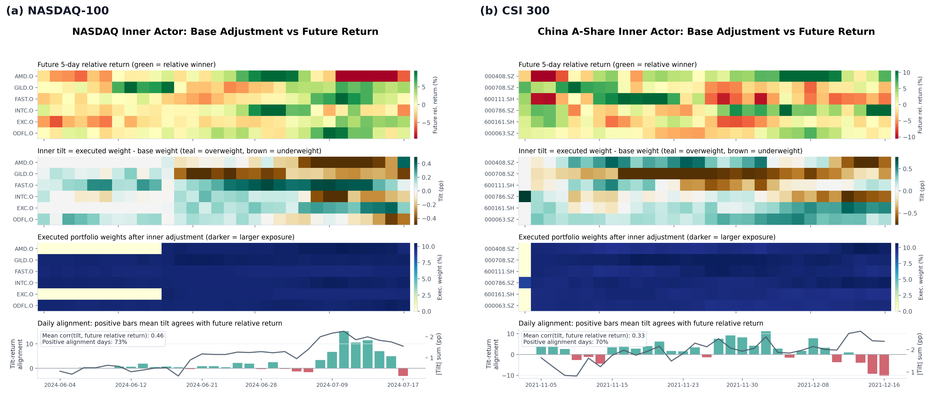
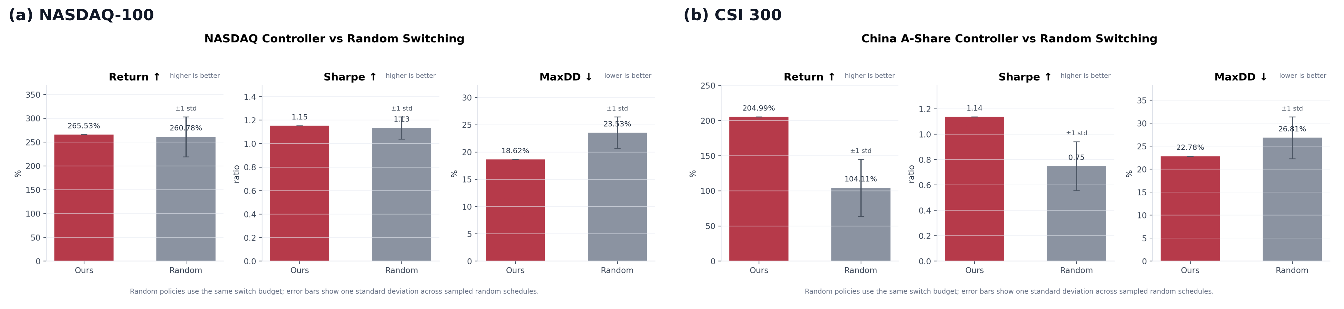
案例研究：Controller 与 Inner 的可解释行为
Controller 解释换仓时机；随机切换说明不是“切换本身”带来收益；Inner 展示局部 tilt。
Notes:
最后我们看解释性分析。Controller case 的作用是把数值指标转化成具体经济直觉：模型在什么情况下会切换，切换是否真的有意义。
例如在 Nasdaq 的一个关键 switch 上，如果继续旧组合，未来 20 日收益是 `-6.05%`，切换后是 `-2.63%`，最大回撤从 `8.82%` 降到 `5.51%`。在 CSI 300 的一个 case 中，继续持有的未来收益是 `-10.74%`，切换后变成 `4.31%`，最大回撤从 `13.59%` 降到 `8.23%`。这些 case 说明 Controller 可以在旧持仓即将恶化的窗口中降低损失或回撤。
同时，我们还和随机切换做比较。Nasdaq 上，Ours 的收益是 `265.53%`，随机切换均值是 `260.78%`，但 Ours 最大回撤更低；CSI 300 上差异更明显，Ours 收益 `204.99%`，随机切换均值只有 `104.11%`。这说明 Controller 不是随机换仓。Inner Actor 的图则显示，它会围绕 base portfolio 做局部 tilt；在选定窗口中，tilt 与未来 5 日相对收益的相关性在 Nasdaq 为 `0.46`，CSI 300 为 `0.33`，说明它提供的是局部配置修正能力。
---
注意点：
- 重点：case 证明关键风险窗口，random switch 证明不是随机换仓，inner 图证明局部调权。
- 画面引导：三个小面板依次讲，不要试图把每张图所有元素讲完。
- 补充：全量 switch 分布平均优势较小，适合问答时说明：很多 switch 是维护性调整，不是每次都大幅获利。

Slide 19
讨论与总结
CMTFlow 将组合管理拆成 base revision、base construction 和 daily refinement
Controller 让换仓从固定周期规则变成可学习事件策略
实验和消融表明 controller 是动态修正行为的主要来源
未来工作：更强市场泛化、更复杂交易约束、更稳健风险控制
Notes:
总结一下，这个工作最核心的观点是：组合管理中的动态适应，不应只依赖每日权重生成，也不应完全交给固定再平衡规则。CMTFlow 把问题拆成三个层次：Controller 决定何时修正 base portfolio，Outer 决定新的基准组合，Inner 决定每日局部执行权重。
实验结果支持三个结论。第一，CMTFlow 在 Nasdaq-100 和 CSI 300 上取得更稳健的风险收益权衡。第二，消融实验显示 Controller 是主要有效组件，固定窗口切换不能替代 learned controller。第三，解释性分析说明 Controller 在关键风险窗口中能产生有经济意义的切换，而 Inner Actor 主要提供局部持仓修正。
未来还可以继续扩展，比如加入更复杂的交易约束，检验更多市场和资产类别，以及进一步提升 Controller 在不同市场状态下的泛化能力。
---
注意点：
- 重点：回到 when / what / how 三层决策。
- 画面引导：如果是贡献卡片，按三个贡献依次收束。
- 节奏：不要拖长，最后自然转到 Q&A。

Slide 20
谢谢，欢迎提问
Learning when to revise is as important as learning what to hold.
Notes:
以上就是我的汇报，谢谢大家。最后我想保留一句 takeaway：在非平稳市场中，学习“持有什么”当然重要，但学习“什么时候应该修正当前持仓”同样关键。欢迎各位老师和同学提问。
---
注意点：
- 重点：结束语简洁，重申核心观点。
- 节奏：读完后停顿，等待提问。
- 补充：可能被问到的问题包括：为什么 Inner 在 A 股中没有进一步提高收益、Controller 是否会增加换手、随机切换实验如何控制 switch 数量。

